Slide 1
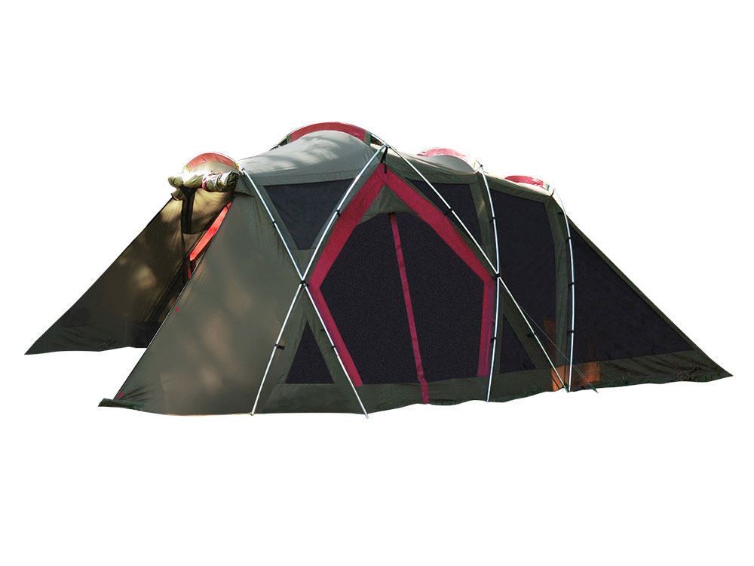
Living Shell Long Pro.
Amenity Dome M
フィールドシェルターの定番リビングシェルの
快適さを延長したロングバージョン。
新たにテントドッキングシステムが追加され
スペックアップしました。
¥173,000(税別)
＊ご不明な点がございましたら、
お気軽にスタッフまでお問い合わせください。

